Slide 1
網路時代的研究風格
漢珍數位圖書企劃部協理
關雅茹

Slide 2
History of TBMC
創立於1981年
全台灣第一家
外文資料庫代理商
中文資料庫製作商
數位內容領導者
中文資料庫代理
數位內容製作供應商
Microfilms
Print Books
CD-ROMs
(Databases)
Online Databases
2013年 - 《全臺詩博覽資料庫》榮獲行政院文化部「創新營運獎」
2009年 - 連續三年入圍數位金鼎獎 「年度數位出版公司獎」 2008年 - 「臺灣百年寫真資料庫」榮獲行政院新聞局97年度補助數位發行出版品

Slide 3
History of TBMC
代理品牌

Slide 4
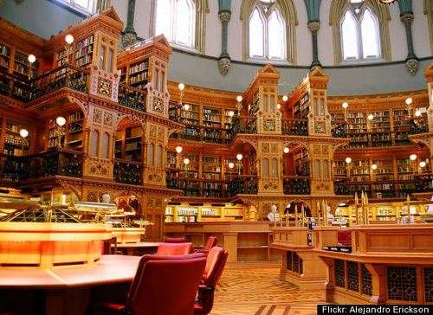
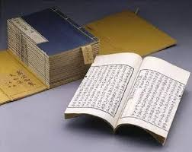
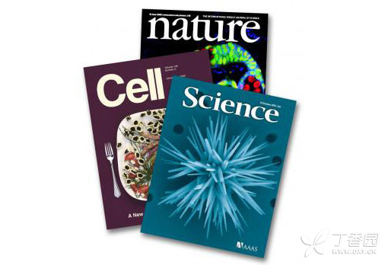
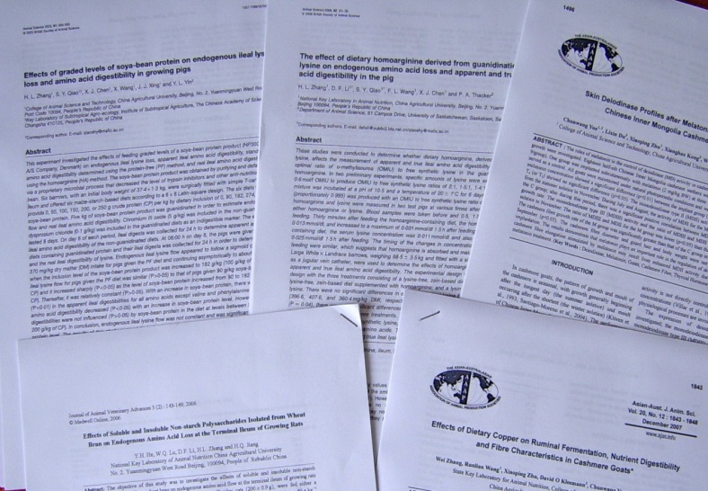
『網路』前時代

Slide 5
案例
決定研究題目後，老師開始重新精讀以往所讀過的經典專書，在相關合併策略的段落上面留下標記，再反覆研讀這些段落，構思出可以和研究題目結合應用的部分，最後選擇採實證主義的方法論，透過問卷法來進行實證研究完成問卷設計以後，必須開始查詢企業的連絡資訊，接下來更要從圖書館中的報章雜誌、企業年報及政府出版品來翻閱各企業在合併前後的營運情況，以收集問卷題目以外的資訊。
http://www.tbmc.com.tw/blog/?p=2606

Slide 6
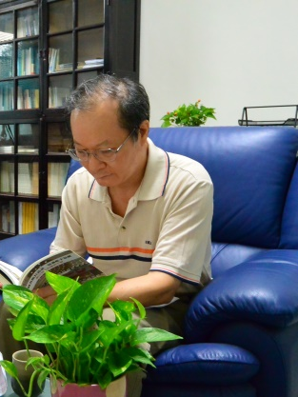
案例
楊教授苦笑說：「（我）一片片慢慢找，看到一個相關的就抄下來，連名不見經傳的書也要抄，因為不知道什麼時候會用到。」單是1788－1799年的微縮片書目，就查閱一個月，共作了二千多張書目卡片。接著經過幾輪淘汰，最後篩選了130筆有用的一手資料，尚待他從各圖書館中一本本挖掘出來閱讀、做筆記。就這樣，他花了三年的時間，讀資料、做筆記，為博士論文的寫作做前置工作。
http://www.tbmc.com.tw/blog/?p=2642

Slide 7
在還沒有網路時代之前
學術領域跨界的困難
領域頂尖期刊是唯一研究指標
實證研究數據或資訊，無法累積或是迅速獲得

Slide 8
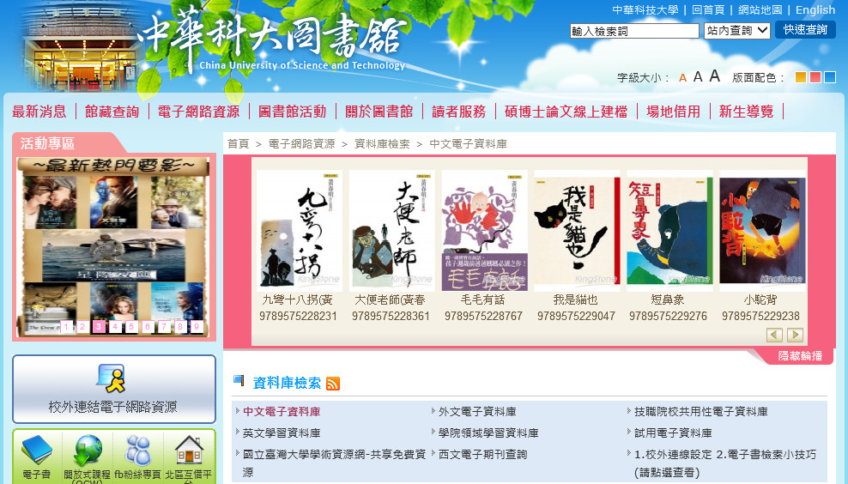
網路時代

Slide 9
研究與教學的風格改變
研究資源強調原創、跨界、多樣性
研究資源的共建共享與聯盟採購
教學資源強調應用案例、多媒體

Slide 10
ProQuest 全球研究報告
ProQuest 針對全球12,000 多位商學與社科學者所做的調查，除了期刊外，高比例的學者回應，Working Papers，數據Raw Data, 博碩士論文(Dissertations) 等都是常用的參考資源，顯示非期刊資源在研究上的價值備受重視。此外，有學者更引用此調查並發表於國際期刊上。

Slide 11
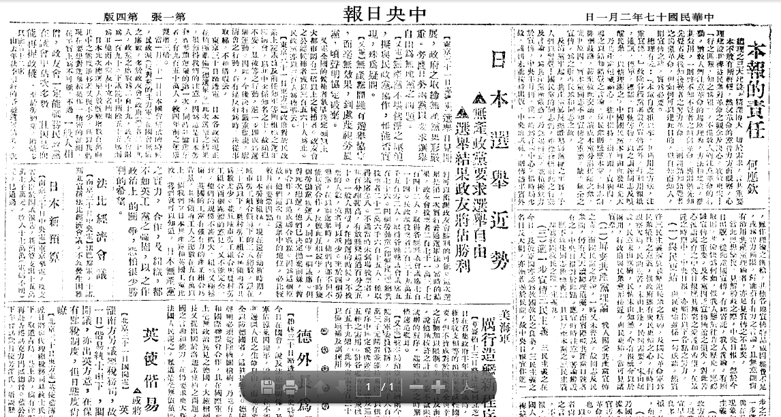
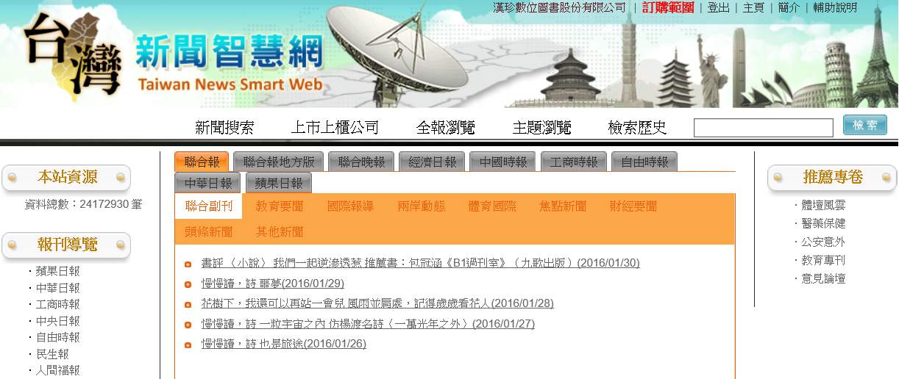
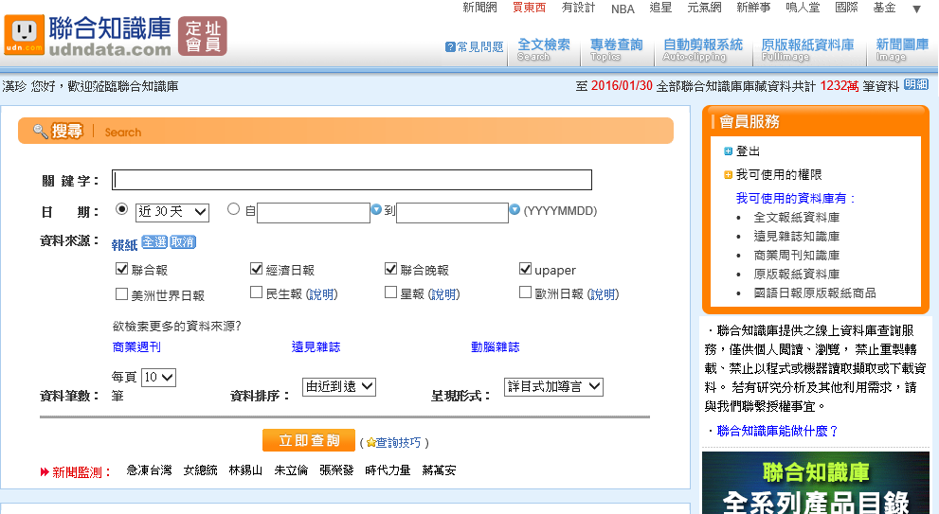
原創、跨界、多樣性
第一手研究史料的數位化與系統化
台灣地區新聞資源

Slide 12
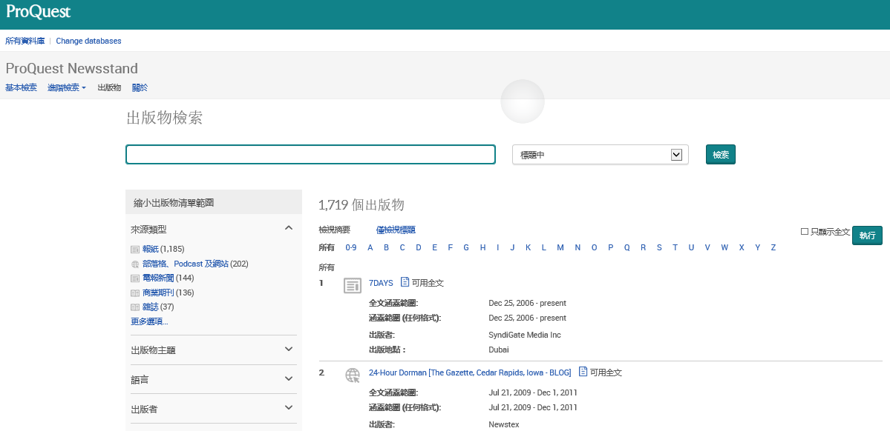
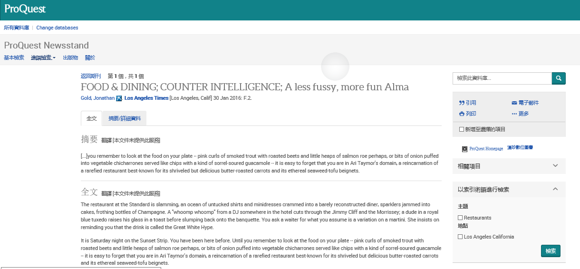
- The electoral volcano beneath hong kong and taiwan / FT.Com - Following historic china-taiwan meeting, rubio calls for strengthening U.S.-taiwan relations/ Lanham: Federal Information & News Dispatch, Inc - Profitable ties for taiwan and china; negotiators work to sustain relations that have resulted in economic gains/ Los Angeles Times - Historic xi-ma handshake wins mixed reviews amid taiwan election/ Lanham: Federal Information & News Dispatch, Inc - Taiwan independent candidate says to withdraw from presidential election / BBC Monitoring Asia Pacific

Slide 13
原創、跨界、多樣性
第一手研究史料的數位化與系統化
數據型資源

Slide 14
原創、跨界、多樣性
第一手研究史料的數位化與系統化
歷史與近代期刊、手冊、海報等史料資源

Slide 15
原創、跨界、多樣性
第一手研究史料的數位化與系統化
台灣史料資源

Slide 16
原創、跨界、多樣性
整合性平台的出現
ProQuest 、SDOL、CEPS、WRDS

Slide 17
原創、跨界、多樣性
整合性平台的出現
SDOL、CEPS、WRDS、ProQuest

Slide 18
原創、跨界、多樣性
OA資料庫的出現
SSRN、Medline、各式政府統計資料庫、國家型數典計畫、各校自建數位典藏資料庫、

Slide 19
還能提供給研究人員什麼?

Slide 20
電子書？
內容與平台服務上，對於研究者的研究風格上並沒有產生太大的變化。大多數的學術書仍維持以PDF檔作為電子書呈現方式，或許對於預算上或是典藏空間上，的確有了相當不同的變化。

Slide 21
研究資源的共建共享與聯盟採購
2006 的科技部人文處推動人文研究資源的全國版採購計畫，後續於2009進一步推動第二外語的大型採購計畫。

Slide 22
研究資源的共建共享與聯盟採購
國家圖書館的全國公共圖書館共享計畫

Slide 23
研究資源的共建共享與聯盟採購
國家圖書館的全國公共圖書館共享計畫

Slide 24
研究資源的共建共享與聯盟採購
2008TABEC聯盟
2010技專聯盟

Slide 25
研究資源的共建共享與聯盟採購
對於研究人員來說
擁有更豐富的研究資源
獲得更均衡的研究環境
得到更多跨界研究上，資源取得的途徑

Slide 26
教學資源強調實務案例、多媒體
HBR Case study
市場調查分析報告
產業雜誌資訊

Slide 27
教學資源強調應用案例、多媒體
影音教學不是一件新鮮事
自製影音教學或是分享是一件新鮮事：MOOC、TED、Youtube
影音教學成本大幅降低是一件新鮮事：
搜尋成本、採購成本、剪輯成本

Slide 28
教學資源強調應用案例、多媒體
影音資料庫在近幾年蔚為風尚：
國外產品：
國內產品：

Slide 29
數位資源的研究、 教學應用與其反思
數位研究資源在政府努力、高教持續投入、業界汲汲營營之下，其巨量的資訊已經不是『資訊爆炸』四個字可以說明。
研究開始有了指標，從SSCI、SCI到TSSCI、TSCI，似乎學術成果有了分級，真的可以解決部分研究資源查找、解析、應用的困擾，但是卻在某種程度限縮網路時代可以帶來的三大風格改變的規模

Slide 30
數位資源的研究、 教學應用與其反思
研究可以更原創、跨界、多樣性
研究可以更共建共享與聯盟採購
教學可以更強調應用案例、多媒體

Slide 31
Q & A
漢珍數位圖書 企劃部協理
關雅茹 Donna Kuan
donn@tts.tbmc.com.tw

